Slide 1
قسم الطحالب الخضرـ المزرقة
Divison : Cyanophyta
أشار الباحثون في علم المتحجرات fossils ان الطحالب الخضر ـالمزرقة و خصوصا الأنواع الخيطية تعد من اقدم الكائنات الحية و قد يصل عمرها الى اكثر من 3.5 بليون سنة قبل الميلاد و على الرغم من انها ليست الكائنات الحية الأولى التي تستطيع القيام بعملية البناء الضوئي و لكنها تعد الخلايا الأولى التي تمتلك نظامين للتركيب الضوئي Two photosystem و تعطي الأوكسجين كناتج نهائي حيوي Bioproduct من هذه العملية و التي يعود لها الدور الكبير في تكوين الغلاف الجوي Atmosphere

Slide 2


Slide 3
تعرف شعبة الطحالب الخضر المزرقة ايضا ً باسم الطحالب الهلامية Myxophyta وذلك لكونها محاطة بغمد جيلاتيني وتعرف ايضاً باسم البكتريا الخضراء المزرقة Cyanobacteria وذلك لوجود تشابه بينها وبين البكتريا من عدة اوجه

Slide 4
لذلك وضعت هذه الطحالب مع البكتريا في مملكة الابتدائيات Moneraوفقاً للتصنيف الحديث .
تكون افرادها بدائية النواة Prokaryotic organisms
تكون فاقدة للاسواط
لايحدث فيها تكاثر جنسي ولا تحوي اعضاء تكاثرية جنسية
حساسيتهما للمضادات الحيوية Antibiotics .
لهما تركيب جدار خلوي مشابة لتركيب جدار البكتريا السالبة لصبغة كرام Gram nagative bacteria .
قابليتها على التمثيل الحيوي لللأورنثين .
لا تحتوي على بلاستيدة تكون افرادها بدائية النواة Prokaryotic organisms

Slide 5
البيئة و التواجد Environments and occurrence
تضم هذه الشعبة 1500 نوع و تنتشر في مختلف البيئات المائية و اليابسة كما ان بعضها يقطن البيئة البحريةبصورة عالقة او ملتصقة و ان بعض الأنواع تــــــعطي الصـــــــفة المميزة لأماكن تواجدها كما هو الحال في البحر الأحــــمر Red sea
اذ يعود سبب تسميته بهذا الأسم الى وجــــــود الطـــــــــــحلبsp Trichodesmum الأخضر ـ المزرق بأعداد كبيرة لظهوره باللون الأحمر

Slide 6
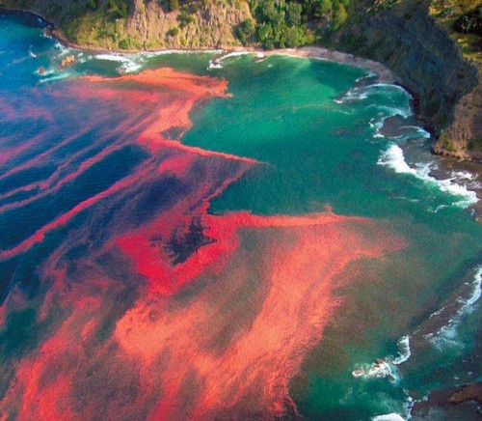

Slide 7
كما يتواجد العديد منها في المياه الملوثة بالمواد العضوية Organic matter و التي تعد دلائل للتلوث مثل الأنواع Oscilltoria , Spirulina , Merismoedia و قد يسبب تواجد بعض انواعها بصورة هائمة في المياه العذبة بحدوث ظاهرة ازدهار الماء او الأزدهار Water bloom(Blooming

Slide 8
https://youtu.be/sbtmoM2dNu4

Slide 9
Water bloom
والتي تتمثل بالزيادة السريعة و المفاجاءة في اعداد نوع واحد او اكثر من الطحالب في المياه و التي تحدث في فصل معين او في فترات متقطعة و من مسببات حدوث هذه الظاهرة توفر المغذيات و خصوصا العضوية منها و العوامل البيئية الملائمة التي تتمثل بدرجة الحرارة و الأضاءة و من الأنواع التي تسبب الأزدهار Microcystis و اغلب انواعه تكون سامه و طحلب Anabaena و الطحلب Aphanizomenon ،

Slide 10
و تنتشر هذه الطحالب في مختلف البيئات المائية و اليابسة بصورة هائمة او ملتصقة , إذ تتواجد بعض افرادها في الينابيع الكبريتية الساخنة التي تتراوح درجة حرارتها مابين- 50 - 73م ◦ , بينما يلاحظ تواجد بعض انواعها في المناطق القطبية على الثلوج كما في طحلب Phormidium , كما تتواجد بعض الانواع في حقول النفط والبرك النفطية ، كما تنمو بعض الانواع داخل اجسام بعض النباتات وبصورة تعايشية كما في طحلب Nostoc الذي ينمو داخل جسم الحزاز Anthroceros وتعايش طحلب Scytonema مع بعض انواع الفطريات مكونة الاشنات .

Slide 11
General characteristic of Blue-green algae
تكون بدائية النواة اي ان المادة النووية فاقدة للغشاء النووي المحيط بها .Prokaryotic
تفتقر وجود البلاستيدات المحددة (اي بدون غشاء )اذ توجد الصبغات على صفائح البناء الضوئي في البروتوبلاست المحيطي
لا توجد بها عضيات الخلوية المتواجدة في خلايا الطحالب الحقيقية النواة كأجسام كولجي و الفجوات الحقيقية و الشيكة الأندوبلازمية والمايتوكندريا وتتركز أنزيمات التنفس على الغشاء البلازمي السطحي ، بينما خلايا بقية الطحالب تكون ذات نوى متعضية ) حقيقية النواة . (Eukaryotic لهذا وبسبب تشابه بعض صفاتها مع البكتريا صنفت ضمن مجموعة البكتريا باسم Cyanobacter
– المواد الغذائية المخزونة بشكل نشأ من نوع Cyanophycin starch
- تحتوي اضافة لصبغة الكلوروفيل Chlorophyl على صبغتي الفايكوسيانين Phycocyanin والكاروتين Carotin

Slide 12
تفضل البيئة المتعادلة او القاعدية لانها حساسة للوسط الحامضي
تتكاثر عن طريق التكاثر اللاجنسي فقط بالانقسام الثنائي البسيط ، لايوجد فيها تكاثر جنسي.
تفتقر جميع انواعها الى الأسواط او الأهداب في الأشكال التكاثرية و الحضرية .

Slide 13
ثانيا ً : التركيب الخلوي
كما ذكر سابقا ً بان شعبة الطحالب الخضر المزرقة تعتبر كائنات بدائية النواة Prokaryotic اي ان المادة النووية تكون فاقدة للغشاء النووي المحيط بها اذ تكون منتشرة في السايتوبلازم . كما تفتقد افراد هذه الشعبة الى وجود العضيات الخلوية الموجودة في الطحالب و الكائنات الحقيقية النواة كأجسام كولجي والمايتوكوندريا والشبكة الاندوبلازمية وقد تحتوي بعض الانواع على الفجوات الغازية Gas vacuole

Slide 14
وتحاط خلية الطحلب الاخضر المزرق عادة بجدار خلوي وطبقة خارجية من مادة جيلاتينية تكون شفافة رقيقة او سميكة متعددة الطبقات اما البروتوبلاست فيتميز الى منطقتين:-
منطقة خارجية ملونة تدعى Chromoplast
منطقة داخلية مركزية حبيبية غير ملونة تدعى Centroplasm
ويحتوي الجزء الجزء المحيطي من البروتوبلاست على صفائح البناء الضوئي Thylakoids المفردة و المؤلفة من غشائين سميكين وتكون غير محاطة بغشاء وتتركز على هذه الصفائح الحبيبات الصبغية phycobilisomes وهي عبارة عن صبغات البيلوبروتينات والتي تتألف من بروتينات متعددة مع صبغات phycocyanin الخضراء المزرقة وصبغة ال phycoerythrine الحمراء .

Slide 15
ومن المركبات الخلوية الاخرى انتشار الرايبوسومات بصورة حرة في السايتوبلازم بالإضافة الى وجود مركبات فوسفاتية متعددة مرتبطة مع البروتين وتظهر بشكل تراكيب عصوية وتعرف ب Polyphosphate bodies
كما يلاحظ وجود اجسام متعددة الاضلاع يعتقد انها تحوي انزيمات البناء الضوئي وتعرف بـ Polyhederal bodies

Slide 16
البلاستيدات و الصبغات التمثيلية
ينعدم وجود البلاستيدات وتحل الصبغات على صفائح البناء الضوئي المنتشرة في البروتوبلاست المحيطي . وتتمثل الصبغات بصبغات كلوروفيل , a وصبغة β- carotene وصبغات زانثوفيلية منها Myxophycean و Zeazanthin بالإضافة الى صبغات Biliproteins وهي صبغات مرتبطة مع البروتين ذائبة في الماء و المتمثلة بالصبغة الخضراء المزرقة Phycocyanin و الصبغة الحمراء Phycoerythrin الصبغة الخضراء المزرقة المساعدة Allophycocyanin .

Slide 17
الكاروتينات Carotenoids :
هي الحبيبات التي تعطي اللون الاحمر او البرتقالي او الاصفر ولاتذوب في الماء وتذوب في الكحول و الايثر و البنزين والاسيتون وتتواجد عادة داخل البلاستيدات وتقسم الى مجموعتين :-
الكاروتين Carotene ( البرتقالية )
الزانثوفيلات ( الصفراء )

Slide 18
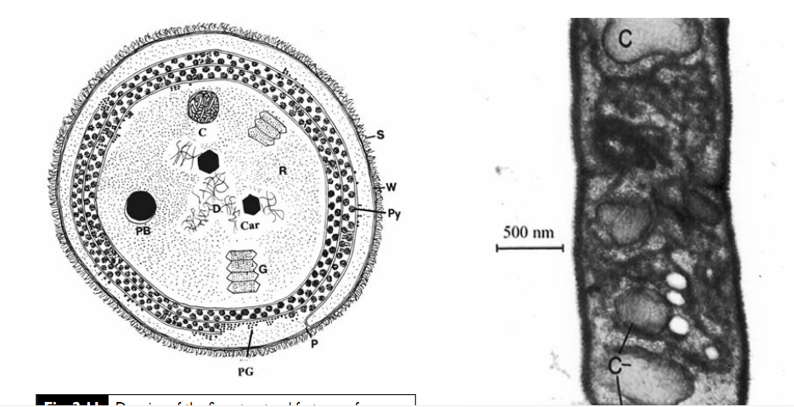

Slide 19
الغذاء المخزون
الغذاء المخزون في الطحالب الخضر المزرقة يكون بشكل نشا من نوع Cyanophycin starch وهي عبارة عن مركبات كاربوهيدراتية شبيهة بالكلايكوجين الحيواني.

Slide 20
الجدار الخلوي Cell Wall
يقع الى الداخل من الغمد الجيلاتيني ويكون معقد التركيب و يتكون من مادة Peptidoglycan و هي مادة متبلمرة من وحدات اصغر تتمثل بالمركب N-acetylglucose amie و التي ترتبط مع بعضها بواسطة الأحماض الأمينية Glucosamin , Glutamic acid ,Alanine ,Muramic acid .

Slide 21
يحوي الجزء المحيطي من البروتوبلاست على صفائح من البناء الضوئي المفردة و المؤلفة من غشائين سميكين 8-7 انكستروم تفصلهما مسافة قصيرة ، تتركز على هذه الصفائح الحبيبات الصبغيةPhtcobilosomes و هي عبارة عن صبغة البليروبروتين و التي تتألف من بروتينات متعددة مع صبغات البيلوبروتين و التي تتألف من بروتينات متعددة مع صبغات الفايكوسيانين phycocyanin الخضراء-المزرقة و صبغة الفايكوارثرين Phycoerythrin و تتميز صفائح البناء الضوئي بأنتشارها في السايتوبلازم و عدم احاطتها بغشاء كما هو الحال في الطحالب الحقيقية النواة التي تحوي على بلاستيدات محددة و قد تتواجد تلك الصفائح في مناطق اخرى من السايتوبلازم اعتماداعلى عمر الخلية

Slide 22
الاسواط Flagella
تفتقر الطحالب الخضر المزرقة الى وجود الاسواط او الاهداب في الاشكال الخضرية و التكاثرية.
الا انه لوحظ نوع من الحركة التزحلقية gliding او الزاحفة Creeping لبعض الانواع الخيطية مثل طحلب Oscillatoria وتحدث الحركة اما بحركة نهاية الخيط حركة دورانية او حركة شبيهة بحركة بندول الساعة وفي كلا الحالتين يتحرك الطحلب الى الامام او الخلف وقد فسرت هذه الحركة على اساس عدة افتراضات منها

Slide 23
ان جدار الخلية يحتوي على ثقوب تفرز عن طريق هذه الثقوب مواد جيلاتينية من داخل الخلية الى الخارج تساعد في انزلاق الطحلب .
الافتراض الآخرهو ان جدار الجسم يحتوي لييفات بتقلص و انبساط هذه اللييفات تتم حركة الطحلب .

Slide 24
Giadkoff phenomenon ) )pigment adaptation ظاهرة التكيف اللوني ( ظاهرة جايدكوف )
ان افراد شعبة الطحالب الخضر المزرقة لها القابلية على الظهور باكثر من لون كاللون الاخضر المزرق او الاحمر او البني او الاسود وهذا قد يعود الى لون الغلاف الجيلاتيني المحيط بجسم الطحلب ا والى وجود الصبغات البيلوبروتينية الخضراء المزرقة او الحمراء بكميات كبيرة داخل الخلايا . لاحظ العالم جايدكوف ان لعامل الاضاءة اثر كبير في ظهور او اختفاء الصبغات اذ لاحظ ان الصبغة الحمراء تزداد كميتها وتختفي الصبغة الخضراء المزرقة كلما كانت الاضاءة قليلة ويحدث العكس تحت الاضاءة الشديدة .

Slide 25
ويعتقد البعض ان ظهور و اختفاء هذه الصبغات يعود الى عوامل اخرى مثل قلة او نفاذ النتروجين من اماكن تواجد الطحلب او يعود الى عوامل بيئية اخرى . ومن الامثلة على ذلك وجود طحلب Trichodesmium الاخضر المزرق بكميات كبيرة وعلى عمق كبير تحت سطح الماء في مياه البحر الاحمر يعطي اللون الاحمر لمياه السواحل في هذا البحر .

Slide 26
الأشكال الخضرية في الطحالب الخضر- المزرقة:
الشكل الخضري الأحادي الخلية Unicellular form
و هذا الشكل نادر لأن الخلية الأحادية عند انقسامها الأعتيادي لا تنفصل الى خليتين مستقلتين و انما تبقى في نفس الغمد الجيلاتيني للخلية الأم و قد يتكرر الأنقسام داخل هذا الغمد لتتكون تجمعات من الخلايا و كل خلية متجمعة هي عبارة عن طحلب مستقل كما في الطحلب Chroococcus و Gleocapsa و قد يزداد عدد الخلايا داخل هذه التجمعات و قد تأحذ اشكال محددة كروية او غير منتظمة كما في الطحالب Aphanocapsa , Merismopedia و Microcystis .

Slide 27
الشكل الخضري المتعدد الخلايا Multicellular form
عندما يكون انقسام الخلايا بأتجا ه واحد يتكون صف من الخلايا غير محاط بغمد جيلاتيني و يطلق عليه في هذه الحالة بالشعيرات Tricomes و لكن عند احاطتها بالغمد تدعى بالخيوط Filaments
كما يظهر ذلك في الأجناس Oscillatoria , Lyngbya و Phormidium و الأشكال الخيطية هي الأكثر شيوعا في هذا القسم من الطحالب و قد تظهر الشعيرة بشكل مستقيم كما في طحلب Oscillatoria او بشكل حلزوني كما في طحلب Spirulina و Anthrospira

Slide 28
قد تكون اكثر من شعيرة داخل الغمد الجيلاتيني كما في طحلب Microcoleus او تظهر الشعيرات داخل كتل جيلاتينية بشكل منتظم او غير منتظم كما هو الحال في طحلب Nostoc و قد تتشابة جميع الخلايا في الشعيرة او قد تلاحظ بعض الخلايا مختلفة حيث تكون في بعض الطحالب نهاية الشعرة مستدقة كما في الاجناس Gleothichia , Calothrixو Rivularia

Slide 29
بعض الشعيرات تتفرع تفرع كاذب False branches ينشأ من تكسر الغمد الجيلاتيني او انحراف خلايا الشعرة و نموها داحل التفرعات كما في طحلب Scytonema و الخيط المتعدد الصفوف من الخلايا يتكون نتيجة لأنقسام في اكثر من مستوى واحد كما في طحلب Stigonema .

Slide 30
التكاثر Reproduction
ينعدم التكاثر الجنسي في الطحالب الخضر المزرقة لذلك فهي تتكاثر تكاثرا ً خضريا ً و لا جنسيا ً فقط
التكاثر الخضري Vegetative Reproduction
ويحدث بطريقتين :-
الانقسام الخلوي البسيط Binary fission
يحدث في الانواع احادية الخلية وقد تبقى الخلية المنقسمة داخل نفس الغلاف الجيلاتيني للخلية الام وقد تتكرر الانقسامات مكونة تجمعات داخل نفس الغلاف الجيلاتيني كما في طحلب Chrococcus

Slide 31
التجزؤ Fragmentation
ويحدث في الانواع الخيطية اذ تموت بعض الخلايا الخضرية البينية بسبب العمر او اي عامل بيئي اخر فتصبح اقراص انفصال Separating discs لمجموعة الخلايا الخضرية التي تنحصر بين هذه الخلايا الميتة التي تنفصل وتبدأ بتكوين طحلب جديد تعرف بـ Hormogonia , اما بالنسبة للمستعمرات فقد تتجزأ بعض خلايا المستعمرة وتنفصل لتبدأ بتكوين مستعمرات جديدة .

Slide 32
التكاثر اللاجنسي Asexual Reproduction
ويحدث بتكوين الخلايا او الابواغ التالية :-
الخلية الساكنة Akinete / وهي عبارة عن خلية خضرية تكبر بالحجم وتمتلئ بحبيبات الغذاء المخزون Cyanophycin granules كما تحتوي على DNA وتحيط نفسها بجدار سميك وتبقى هذه الخلية بفترة سكون لفترة ثم تنمو الى طحلب جديد او قد تنقسم محتوياتها الى ابواغ ينمو كل منها بعد تحرره الى طحلب جديد .
وتتواجد هذه الخلية في الانواع الخيطية كما في طحلب Anabaena

Slide 33
الحويصلة المغايرة Heterocysts / وهي خلية خضرية متحورة محاطة بجدارس ثلاثي الطبقات ولها محتويات متجانسة و متكاثفة من حبيبات Cyanophycin granules وتحتوي على كلوروفيل a وتفتقر الى وجود صبغات البيلوبروتين ولها عقدة او عقدتين قطبية تمثل مناطق اتصالها بالخلايا الخضرية المجاورة ان لهذه الخلية القدرة على تثبيت النتروجين الجوي لاحتوائها على انزيم Nitrogenase ، و تفتقر هذه الخلايا النظام الضوئي الثاني المنتج لأنه يبطل عمل الأنزيم و تعد الحويصلات المغايرة من طرق التكاثر اللاجنسي في الطحالب الخضر- المزرقة و ذلك لأنها المناطق التي تتكسر عندها خلايا الشعرة و تتكون الهرموكونيا

Slide 34
الابواغ الخارجية / Exospores تنشأهذه الابواغ بتخصر قمة الجدار الخلوي للخلية وانفصاله بشكل تركيب كروي مع جزء من محتويات الخلية الام وقد تبقى هذه الابواغ متصلة بالخلية الام لتكون سلسلة متلاصقة تسقط بعدها وينمو كل منها الى طحلب جديد ويمكن ملاحظتها في طحلب .Chamaesiphon

Slide 35
الابواغ الداخلية Endospores / تتكون هذه الابواغ بانقسام بروتوبلاست الخلية مع المادة النووية الى جزئين او اكثر تتحررمن الخلية الام لتنمو الى طحالب جديدة كما في طحلب Dermocarpa
الابواغ او الاكياس الصغيرة Nannospores or Nannocysts/
وتتكون بانقسام الخلية البسيط بشكل متكرر وسريع فتتكون خلايا اصغر من الخلايا الام وتكبربعدها بالحجم مكونة طحلب يشابه الطحلب الام كما في طحلب Gloeocapsa

Slide 36
ابواغ او اكياس Hormospores or Hormocysts /
يحدث في بعض الاجناس ان تحيط مجموعة من الخلايا الخضرية الطرفية نفسها بجدارسميك لكون الظروف البيئية غير ملائمة وتبقى محتفظة بحيويتها لحين توفر الظروف الملائمة لتنمو الى طحلب جديد .

